Slide 1
Çocuklarda hiperkalemiye yaklaşım
Ass. Dr. SİNEM ÖZGÜR

Slide 2
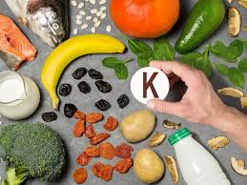
Serum veya plazma potasyum düzeyinin 5,5 mEq/L'den (mmol/L) yüksek olması olarak tanımlanır. Ancak, prematüre bebeklerde ve küçük bebeklerde normalin üst sınırı 6,5 mEq/L (mmol/L) kadar yüksek olabilir.
Şiddetli hiperkalemi (potasyum düzeyi ≥7 mEq/L [mmol/L]), acil müdahale gerektiren ciddi bir tıbbi sorundur.

Slide 3
KLİNİK ÖZELLİKLER
Serum potasyum seviyesi 5 ila 7 mEq/L – Genellikle asemptomatiktir.
Serum potasyum seviyesi 7 mEq/L'nin üzerinde – Kas güçsüzlüğü, felç, EKG'de kardiyak değişiklikleri ve aritmiler. Ani kalp durması meydana gelebilir.
NEDENLERİ
Genellikle kan örneğinin hemolizine bağlı olan psödohiperkalemi, çocuklarda serum veya plazma potasyum seviyesinin yükselmesinin en olası nedenidir. Gerçek hiperkalemiyi yansıtmaz ve kalp iletim bozukluklarıyla ilişkili değildir.
Gerçek hiperkaleminin 2 ana mekanizması ve başlıca nedenleri şunlardır:
Hücrelerden potasyum salınımının artması, çoğunlukla rabdomiyoliz (örneğin ezilme yaralanması, uzun süreli nöbet, hipertermi veya egzersiz), tümör lizis sendromu, masif transfüzyon ve metabolik asidoz nedeniyle YA DA
İdrar potasyum atılımının azalması, çoğunlukla şiddetli hipovolemi, böbrek fonksiyon bozukluğu veya hipoaldosteronizm (örneğin adrenal yetmezlik) nedeniyle gerçekleşebilir.

Slide 4
LABORATUAR TETKİKLERİ
Laboratuvar testleri olası etyolojiye dayanmaktadır. Gerçek hiperkalemisi olan tüm hastalarda aşağıdaki testler yapılmalıdır:
BUN
Kreatinin
Kan şekeri
Serum elektrolitleri
İdrar tahlili
İdrar elektrolitleri
Rabdomiyolizden şüphelenilen durumlarda aşağıdaki çalışmalar da endikedir:
Serum kreatin kinaz ve laktik dehidrojenaz
İdrarda miyoglobin
Kan gazı
Adrenal yetmezlikten şüphelenilen durumlarda ek testler şunlardır:
Serum kortizol ve ACTH (ekzojen kortikosteroid uygulamasından önce)

Slide 5
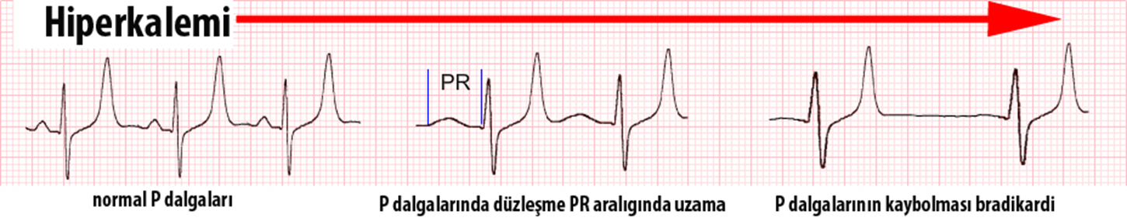
EKG DEĞİŞİKLİKLERİ
EKG bulguları genellikle şu şekilde ilerler:
Sivri T dalgaları
Uzamış PR ve QRS aralıkları ve küçük P dalgaları
P dalgası kaybı, QRS aralığının daha da uzaması ("sinüs dalgası" paterni) ve demet dalı veya atriyoventriküler nodal blok olarak ortaya çıkabilen iletim gecikmesi
Ventriküler fibrilasyon veya asistol

Slide 6
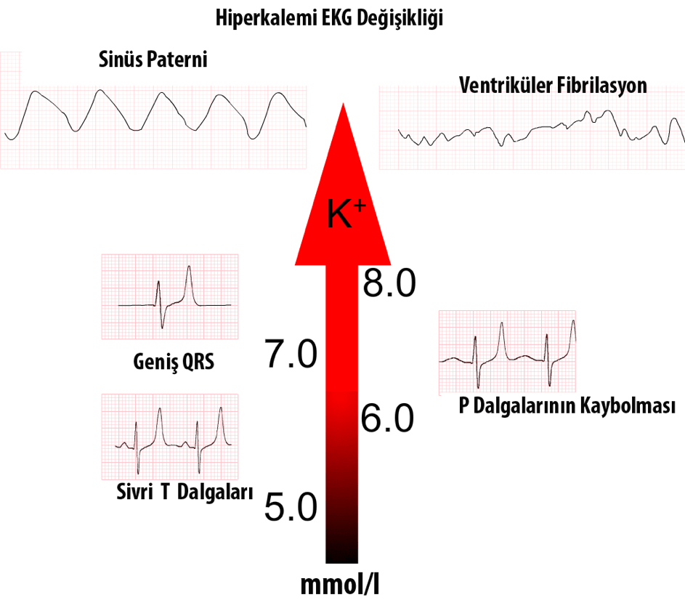
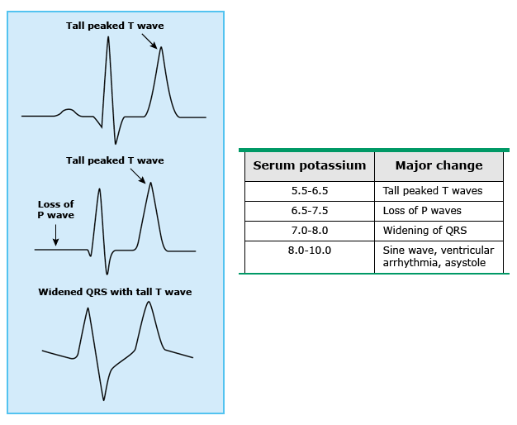

Slide 7
TEDAVİ YAKLAŞIMI Acil ilk tedavi, hiperkalemi nedeniyle yaşamı tehdit eden kardiyak iletim bozuklukları riski taşıyan hastalara yöneliktir -Hiperkalemi klinik belirti ve semptomları olan hastalar - QRS kompleksinin genişlemesi, P dalgalarının kaybı veya aritmiler dahil olmak üzere elektrokardiyografik (EKG) değişiklikleri olan çocuklar ve kas güçsüzlüğü veya felci olan çocuklar. Ancak, genellikle 5,5 ila 6,5 ​​mEq/L (mmol/L) arasındaki seviyelerle ilişkili olan izole sivri T dalgaları için acil tedavi başlatılmaz. -Potasyum düzeyi ≥7 mEq/L (mmol/L) olan asemptomatik çocuklar -Potasyum düzeyleri 6 ile 7 mEq/L (mmol/L) arasında olan ve devam eden hücre içi potasyum salınımı nedeniyle ekstraselüler potasyumda sürekli hızlı artış riski taşıyan hastalar (örneğin tümör lizis sendromu veya büyük ezilme yaralanmasından kaynaklanan rabdomiyoliz).
.

Slide 8
İLK ACİL TEDAVİ
Semptomatik ve/veya şiddetli hiperkaleminin (potasyum seviyesi ≥7 mEq/L [mmol/L]) akut ilk tedavisi, herhangi bir tanısal değerlendirmeden önceliklidir. Akut hızlı geçici önlemler arasında, kalp zarını stabilize etmek için intravenöz (IV) kalsiyum infüzyonu ve potasyumu hücre dışı boşluktan hücrelere kaydıran müdahaleler yer alır.
Olumsuz kardiyak etkileri önlemek için hızlı önlemler — Akut, hızlı, geçici önlemler arasında kalp zarının stabilize edilmesi ve potasyumun hücre dışı boşluktan hücrelere kaydırılması yer alır.
Kalsiyum infüzyonu — Kalsiyum glukonat (%10'luk çözelti), beş dakika boyunca IV infüzyon yoluyla 0,5 mL/kg dozunda (maksimum doz 20 mL [2 g]) verilir. Etkisi hemen başlar.
Kalp durması veya yaklaşan durma durumunda, serum iyonize kalsiyumunda daha hızlı bir artışa neden olduğu için genellikle kalsiyum glukonat yerine kalsiyum klorür kullanılır. IV kalsiyum klorür dozu, 5 ila 10 dakika boyunca uygulanan 20 mg/kg'dır (maksimum doz 1000 mg).
İnfüzyonla uygulanan kalsiyumun koruyucu etkisi başlangıçta hızlı olsa da, etkisi kısa sürebilir ve kalıcı EKG değişiklikleri veya aritmiler için tekrar doz gerekebilir. Potasyumun hücre içi boşluğa geçişini destekleyen eş zamanlı tedavilere de mümkün olan en kısa sürede başlanmalıdır
Kalsiyum, hiperkalemi kaynaklı istirahat kalp zarının depolarizasyonunu doğrudan engeller. Kalsiyum tedavisi, zar uyarılabilirliğini azaltır ve kalp iletim anormallikleri ve aritmiler geliştirme riskini azaltır

Slide 9
İnsülin ve glikoz tedavisi — IV insülin ve glikoz kombinasyonu, hücre dışı potasyumu hücre içine kaydırmak için tercih edilen yöntemdir. İnsülin uygulaması, iskelet kaslarındaki Na-K ATPaz pompasının aktivitesini artırarak hücre dışı potasyumu hücrelere iter. Hipoglisemiyi önlemek için eş zamanlı olarak glikoz verilir. İnsülinin etkisi 10 ila 20 dakika içinde başlar ve 30 ila 60 dakika arasında zirveye ulaşır. Başlıca yan etki hipoglisemidir ve glikoz uygulansa bile, insülin uygulamasından bir saat sonra serum glikoz seviyesi ölçülmelidir.
Çocuklarda, regüler insülin (0,1 ünite/kg doz, maksimum doz 10 ünite) 30 dakika boyunca 0,5 g/kg intravenöz dekstroz (glikoz) dozuyla birlikte verilir. Dekstroz uygulaması hastanın yaşına göre aşağıdaki şekilde yapılır:
●Beş yaşından küçükler – 5 mL/kg dozunda %10 dekstroz (100 mg/mL)
●Beş yaş ve üzeri – 5 ila 10 mL/kg dozunda %10 dekstroz
Şiddetli akut semptomları, EKG değişiklikleri, aritmi veya yaklaşan arresti olan hastalarda – Daha yüksek dozda düzenli insülin (0,2 ünite/kg) ve dekstroz (1 g/kg, 10 mL/kg %10 dekstroz veya 4 mL/kg %25 dekstroz) uygulanabilir.
Gerekirse 30 dakika sonra tekrar doz verilebilir. Başlıca yan etkisi hipoglisemi olup, serum glikoz seviyesi yakından izlenmeli ve gerektiğinde ek dekstroz uygulanmalıdır.

Slide 10
Hücre dışı K+'yı kaydırmak için diğer önlemler — Potasyumu hücre dışı boşluklardan hücrelere kaydıran diğer müdahaleler arasında, etkisi hızlı başlayan ancak genellikle sınırlı bir etki süresine sahip olan inhale beta-adrenerjik agonistler ve IV sodyum bikarbonat bulunur.
İnhale beta-adrenerjik agonistler — İnhale beta-adrenerjik agonistler, güvenli IV erişimi olmayan çocuklarda IV insülin ve glikoz infüzyonuna alternatiftir. Birkaç vaka raporu ve serisi, inhale beta-adrenerjik agonistlerin uygulanmasından bir saat sonra serum potasyumunda 1 ila 1,5 mEq/L (mmol/L) azalma olduğunu göstermiştir. Bu müdahalenin, mekanik ventilasyon uygulanan prematüre yenidoğanlarda da etkili ve güvenli olduğu gösterilmiştir.
Beta-adrenerjik agonistler, önceden kardiyak aritmisi olan çocuklarda kullanılmamalı ve uygulama sırasında çocuklar kardiyak monitörde takip edilmelidir. Taşikardi ve titreme yaygın yan etkilerdir, ancak genellikle kısa sürelidir.
Albuterolün dozajı çocuğun kilosuna göre aşağıdaki şekilde yapılır:
●Yenidoğanlar – 0,4 mg
●Bebekler ve küçük çocuklar <25 kg – 2,5 mg
●25-50 kg arası çocuklar – 5 mg
●50 kg'dan büyük çocuklar ve ergenler - 10 mg (20 mg'a kadar dozlar kullanılmıştır)
Albuterol , IV insülin ve glukoz kombinasyonuyla eş zamanlı olarak veya insülin/glukoz tedavisine yeterli yanıt vermeyen hastalarda ardışık olarak verilebilir.

Slide 11
Sodyum bikarbonat — Hücre dışı pH'ın sodyum bikarbonat ile artırılması , hücreden hücre dışı boşluğa hidrojen iyonu hareketine yol açar. Sonuç olarak, hücre dışı potasyum, elektronötraliteyi korumak için hücre içine girer. Ancak, bikarbonat tedavisinin faydalı olup olmadığı belirsizliğini korumaktadır ve hiperkaleminin tedavisinde kullanılan tek tedavi yöntemi olmamalıdır .
Çocuklarda bikarbonat dozu, 10-15 dakika boyunca intravenöz olarak uygulanan 1 mEq/kg'dır (maksimum doz 50 mEq). %8,4'lük solüsyondan 1 mL/kg veya altı aydan küçük çocuklarda %4,2'lik solüsyondan 2 mL/kg olarak verilebilir. Dozaj tekrarlanabilse de, tekrarlanan uygulamalarda hipernatremi gelişme riski vardır.

Slide 12
Yanıtın izlenmesi — Hızlı etkili tedavilere ihtiyaç duyan şiddetli hiperkalemi hastalarının yanıtını izlemek için sürekli kardiyak monitorizasyon ve seri EKG'ler kullanılır. Serum potasyumu, tedavinin başlamasından bir ila iki saat sonra ölçülmelidir.
Daha sonraki ölçümlerin zamanlaması, serum potasyum konsantrasyonuna ve tedaviye verilen yanıta göre belirlenir. Dekstrozlu veya dekstrozsuz insülin alan hastalar, hipoglisemiyi izlemek için en fazla altı saat boyunca her saat glukoz ölçümü yaptırmalıdır.
Yanıt vermeyen hastalara (potasyum 7 mEq/L [mmol/L]'nin üzerinde kalırsa, EKG değişiklikleri veya kas semptomları devam ederse veya potasyumda yükselme devam ederse) acil tedavi yeniden uygulanabilir.

Slide 13
ACİL OLMAYAN TERAPİ
Pediatrik hiperkalemi için acil olmayan önlemler arasında hiperkalemiye katkıda bulunan herhangi bir geri dönüşümlü bozukluğun tedavisi ve vücuttan fazla potasyumun uzaklaştırılmasına yönelik müdahaleler yer alır.
Klinik ortam — Pediatrik hiperkalemi için acil olmayan tedavi aşağıdaki klinik ortamlarda kullanılır:
●Şiddetli veya yaşamı tehdit eden hiperkalemisi olan ve başlangıçta acil müdahaleler uygulanan hastalarda ek tedavi olarak kullanılır, çünkü bu önlemler doğası gereği yalnızca geçicidir.
●Potasyum seviyeleri 7 mEq/L'nin (mmol/L) altında olan ve potasyumda hızlı artış riski olmayan asemptomatik akut hiperkalemili çocuklarda tedavi, potasyum seviyelerini 6 ila 12 saat içinde düşürmeye odaklanır.
Geri döndürülebilir nedenlerin tedavisi — Hiperkalemiye çeşitli durumlar katkıda bulunabilir. Bu bozuklukların çoğu geri döndürülebilir ve tedavi, yukarıda açıklandığı gibi, potansiyel olarak yaşamı tehdit eden hiperkalemisi olan hastaların ilk acil tedavisini sağladıktan sonra altta yatan hastalığın tedavisine odaklanmalıdır. Hiperkaleminin geri döndürülebilir nedenleri şunlardır:
●Potasyumun böbreklerden atılımını bozan hipovolemi, sıvı replasmanı ile düzeltilir.
●Hormon tedavisi ile düzeltilen doğuştan adrenal hiperplazi veya adrenal yetmezliği.
●Potasyumun böbreklerden atılımını bozan ilaçlar (örneğin spironolakton veya anjiyotensin dönüştürücü enzim inhibitörleri) kesilir.
●Potasyum içeriği aşırı yüksek olan parenteral sıvılar veya ilaçlar kesilir.
●Potasyumun hücrelerden hücre dışı boşluklara geçişini artıran metabolik asidoz düzeltilir.

Slide 14
Vücuttan potasyumu uzaklaştıran tedaviler — Çocuklarda potasyumu uzaklaştırmak için üç yöntem mevcuttur: diüretikler, katyon değişim reçinesi ve diyaliz.
Diüretikler — Loop ve tiyazid diüretikleri, yeterli etkili intravasküler hacim ve böbrek fonksiyonuna sahip çocuklarda idrarla potasyum atılımını iyileştirebilir. Bu müdahale, sürekli yüksek ancak acil olmayan hiperkalemi seviyeleri (potasyum seviyeleri 5,5 ila 7 mEq/L [mmol/L] arasında) olan çocuklarda ve daha şiddetli hiperkalemisi olanlarda ek tedavi olarak faydalı olabilir.
Genellikle, bir kıvrım diüretiği olan furosemid'i 1 mg/kg dozunda intravenöz (IV) olarak kullanırız. Normal böbrek fonksiyonuna sahip çocuklarda maksimum doz 40 mg'dır. Ancak, böbrek fonksiyon bozukluğu olan çocuklarda daha yüksek dozlar (80 mg'a kadar) gerekebilir. Potasyum üzerindeki etki genellikle bir ila iki saat içinde başlar. Etkili olması durumunda, furosemid altı saatte bir verilebilir.
Ancak, diüretik tedavinin, etkin dolaşım hacmi azalmış veya orta ila şiddetli böbrek fonksiyon bozukluğu olan çocuklarda sınırlı veya hiç faydası yoktur. Bu hastalarda katyon değişim reçineleri ve/veya diyaliz kullanımı gerekebilir.
Enteral katyon değişim reçineleri — Polistiren sülfonatlar, büyük bağırsakta sodyumu potasyumla değiştiren katyon değişim reçineleridir [ 5 ].
Çocuklarda en sık kullanılan katyon değiştirici olan sodyum polistiren sülfonat , her dört saatte bir 1 g/kg dozunda (maksimum doz 30 g) uygulanır. Suda çözülür ve enteral (oral veya nazogastrik tüp yoluyla) veya retansiyon lavmanı olarak verilir.Sodyum polistiren sülfonat aşağıdaki hastalara verilmemelidir
●Ameliyat sonrası hastalar.
●İleus hastası olan veya opiat kullanan hastalar.
●Büyük veya küçük bağırsak tıkanıklığı olan hastalar.
●Prematüre bebekler.
●Tüm term yenidoğanlarda oral sodyum polistiren kullanımından kaçınılmalıdır. Ayrıca, intestinal hipomobilite ve/veya nekrotizan enterokolit riski taşıyan term bebeklerde rektal uygulama düşünülmemelidir .

Slide 15
Diyaliz — Diüretik veya katyon değişim reçinesi tedavisine yanıt vermeyen veya ciddi böbrek yetmezliği olan çocuklarda, potasyum seviyeleri >6,5 mEq/L (mmol/L) olan çocuklarda vücuttaki fazla potasyumu uzaklaştırmak için diyaliz gerekebilir Genellikle, hemodiyaliz, en hızlı ve en kontrollü böbrek replasman tedavisi olduğu için potasyum seviyelerini düşürmek için tercih edilen yöntemdir.
Periton diyalizi kullanılabilse de, potasyum atılımı daha az etkili ve daha az kontrollüdür. Bazı merkezlerde, sürekli böbrek replasman tedavisi, bulunabilirlik, kaynaklar ve personel sayısı nedeniyle hemodiyalize tercih edilen bir seçenek olabilir.

Slide 16
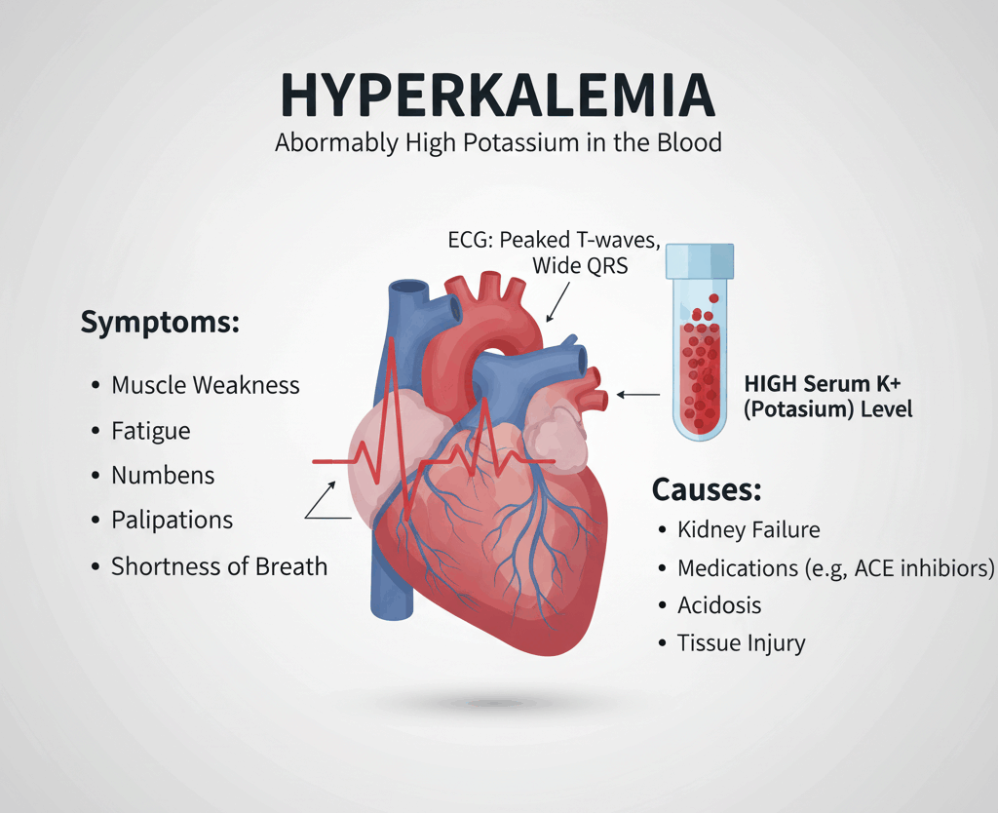
OLGU
15 yaş, 60 kg erkek hasta;
Potasyum: 7,5
Şiddetli hiperkalemi (potasyum düzeyi ≥7 mEq/L [mmol/L])
Neler isteyelim?
EKG
BUN
Kreatinin
Kan şekeri
Serum elektrolitleri
İdrar tahlili
İdrar elektrolitleri
Rabdomiyolizden şüphelendiysek;
Serum kreatin kinaz ve laktik dehidrojenaz
İdrarda miyoglobin
Kan gazı

Slide 17
ACİL TEDAVİ
Bu hastaya asemptomatik olsa bile acil ilk tedaviyi uygulamak gerekir çünkü Potasyum düzeyi ≥7 mEq/L (mmol/L)
1. Kalp zarını stabilize etmek için intravenöz (IV) kalsiyum infüzyonu; beş dakika boyunca IV infüzyon yoluyla 0,5 mL/kg dozunda
0,5x 60 kg = 30 ml fakat maks 20ml IV kalsiyum glukonat (%10 luk çözelti)
2. Hücre dışı potasyumu hücre içine kaydırmak için; regüler insülin (0,1 ünite/kg doz)
0,1x 60kg = 6 ünite regüler insülin ile birlikte 5-10 mL/kg dozunda yani
600ml %10 dekstroz
Hastanın takibinde sürekli kardiyak monitorizasyon ve seri EKG'ler kullanılır. Serum potasyumu, tedavinin başlamasından bir ila iki saat sonra ölçülmelidir.
Hipoglisemiyi izlemek için en fazla altı saat boyunca her saat glukoz ölçümü yaptırmalıdır.
Potasyum 7 mEq/L [mmol/L]'nin üzerinde kalırsa, EKG değişiklikleri veya kas semptomları devam ederse veya potasyumda yükselme devam ederse acil tedavi yeniden uygulanabilir.
Hastanın ilk acil tedavisini sağladıktan sonra altta yatan hastalığın veya geri döndürülebilir nedenlerin tedavisine odaklanmalıdır.

